Slide 1
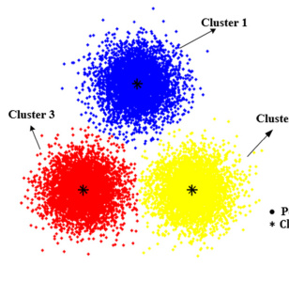
תרגול 12
k-means

Slide 2
K-means Top-down method
האלגוריתם:
אתחול: תייג כל דוגמה במספר קלסטר אקראי. (ישנן עוד אפשרויות לאיתחול)
חזור עד להתכנסות:
לכל קלסטר חשב צנטרואיד (הנקודה ה'ממוצעת' בקלסטר(.
תייג כל נקודה בהתאם לתיוג הצנטרואיד הקרוב אליה ביותר.
http://alekseynp.com/viz/k-means.html

Slide 3
תנאי עצירה
תנאי עצירה שנלמדו בהרצאה:
כשבכל ריצה של הלולאה אין יותר מעבר של דוגמאות מקבוצה לקבוצה.
כשבכל ריצה של הלולאה השינוי בממוצע המרחקים של הדוגמאות מהצנטרואידים קטן מערך מסויים
לאחר מספר קבוע מראש של הרצות

Slide 4
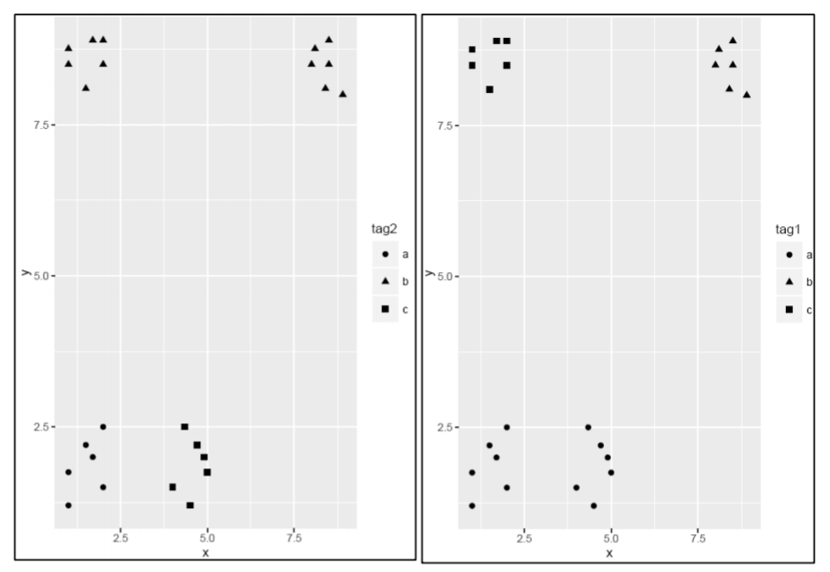
חסרונות -kmeansתלות בתנאי התחלה
נתונות 24 נקודות במרחב דו-מימדי. הדוגמאות עברו clustering פעמיים באמצעות שיטת k means עםk=3 ,תחת תנאים זהים. נתונים להלן תנאי ההתחלה של האלגוריתם בשני המקרים )צורה שונה מסמלת תיוג התחלתי שונה(
איך תהיה החלוקה לקלסטרים לאחר התכנסות האלגוריתם?

Slide 5
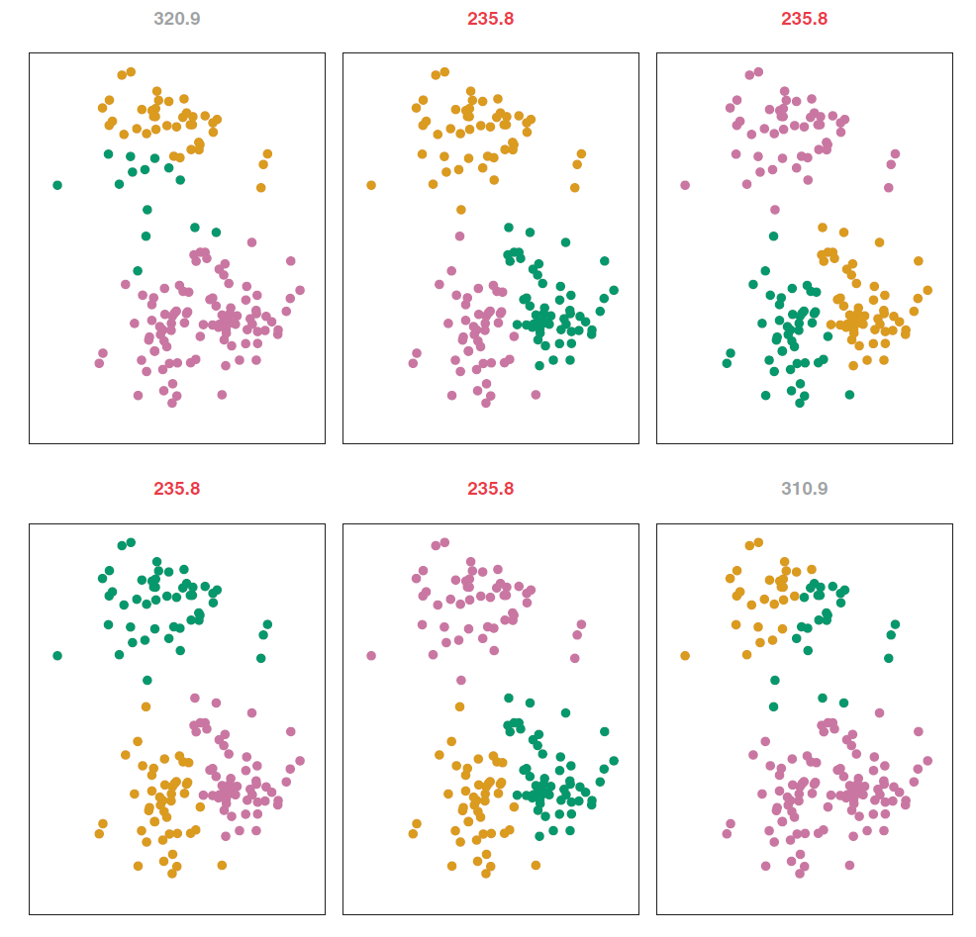
K-means נותן פתרון אופטימלי מקומי, בחירות ראשוניות ישפיעו על התוצאות
ממוצע מרחקי דוגמאות מצנטרואידים
לכן חשוב לבצע חזרות של האלגוריתם
מרחקים בהרצות שונות

Slide 6
חסרונות של k - means
גדלים שונים
צפיפויות שונות

Slide 7
חסרונות של k - means
קבוצות לא עגולות

Slide 8
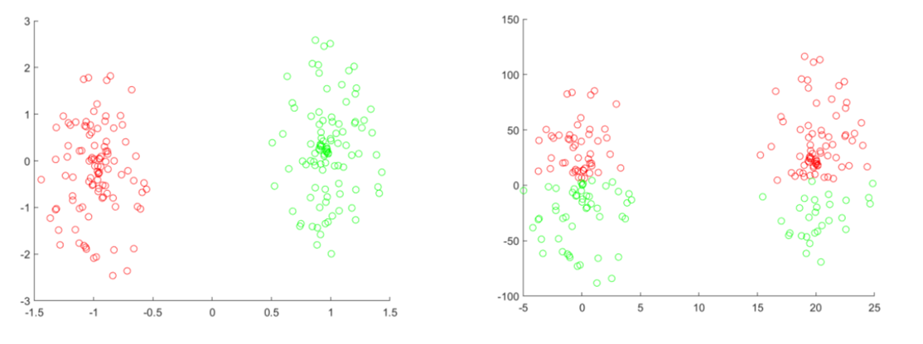
חשיבות הנרמול
אחרי נרמול
לפני נרמול

Slide 9
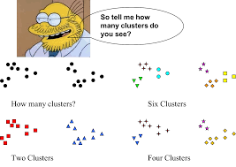
איך נקבע מהו מספר הקבוצות האופטימלי?

Slide 10
באמצעות האשכול ההיררכי

Slide 11
plot(hclust(dist(Data), method = "single"), main = "Single Linkage", labels = FALSE)
plot(hclust(dist(Data), method = "complete"), main = "Complete Linkage", labels = FALSE)
plot(hclust(dist(Data), method = "average"), main = "Average Linkage", labels = FALSE)
plot(hclust(dist(Data), method = "centroid"), main = "Centroid Linkage", labels = FALSE)

Slide 12
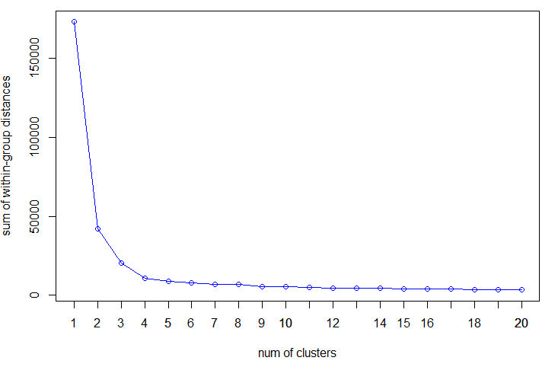
Scree plot

Slide 13
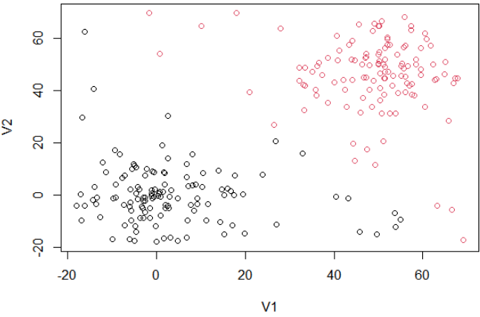
kData = kmeans(Data, centers = 2)
הקלט:
Data – מטריצת הנתונים. כל שורה מייצגת דוגמה, לפיכך מספר השורות במטריצה הוא כמספר הדוגמאות ומספר העמודות במטריצה הוא כמימד הדוגמאות.
centers – מספר הקלסטרים שאנו מעוניינים לקבל בסוף התהליך.
הפלט:
kData$cluster - וקטור שאורכו כמספר הדוגמאות ובו התיוג של כל דוגמה בהתאם לקלסטר אליו היא משתייכת.
kData$centers – מטריצה בה בכל שורה יושב הצנטרואיד של כל קלסטר בהתאמה, לפיכך מספר השורות בה שווה ל- k ומספר העמודות שווה למימד הדוגמאות kData$size – - וקטור עם k איברים, ובו גודל כל אחד מהקלאסטרים.
kData$withiness – וקטור עם k איברים, ובו סכום המרחקים בתוך כל אחת מהקבוצות.
ניתן לצייר את התוצאה של חלוקת הנתונים שלנו ל-2 קלאסטרים:
plot(Data, col=kData$cluster)

Slide 14
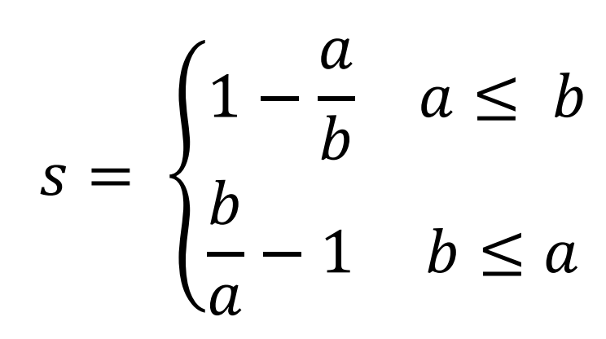
מדד סילואט (Silhouette)
מדד לטיב ההשתייכות של דוגמא לקבוצה אליה היא משתייכת, ביחס למרחק שלה מקבוצות אחרות
a הוא מדד הלכידות: ממוצע המרחקים בין הדוגמא לדוגמאות האחרות באותו קלסטר
b הוא מדד ההפרדה: ממוצע המרחקים בין הדוגמא לדגמאות בקלסטר הכי קרוב אליה
$$−1≤s≤1$$

Slide 15
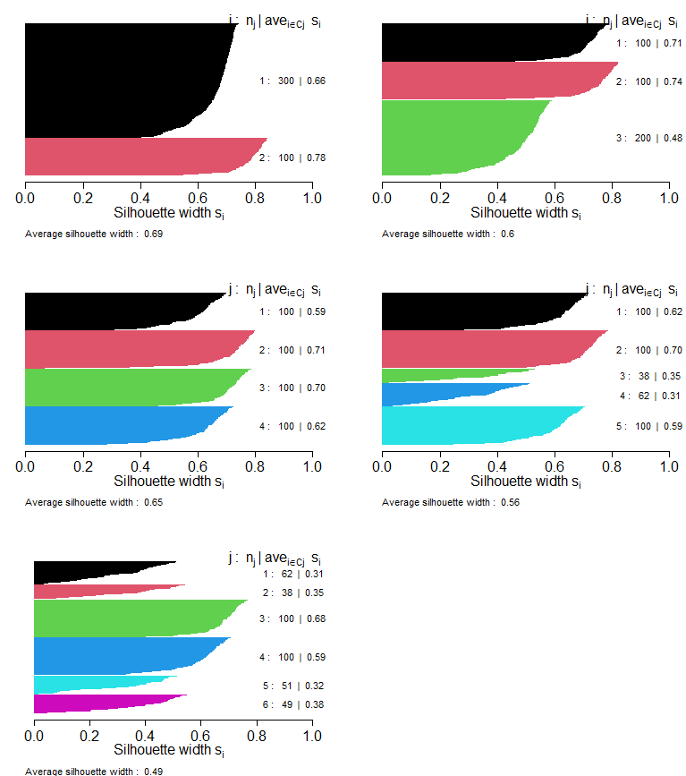

Slide 16
par(mfrow=c(3,2))
for(i in 2:6){
kData = kmeans(Data, centers = I,nstart=10)
plot(silhouette(kData$cluster, dist(Data)), col = 1:i, border = NA, do.n.k = F, do.clus.stat = T, cex.lab=1.5, cex.axis=1.5, cex.sub = 1.5, cex.names = 1.5, main = "")
}

Slide 17
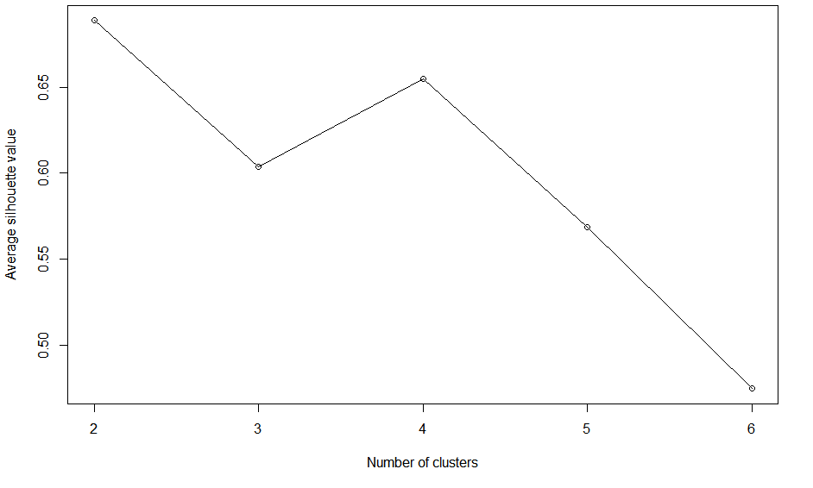

Slide 18
silAvg = matrix(ncol = 2, nrow = 5)
for(i in 2:6){
kData = kmeans(Data, centers = I,nstart=10)
silAvg[i-1,1] = i
silAvg[i-1,2] = mean(silhouette(kData$cluster, dist(Data))[,3])
}
plot(silAvg, xlab = "Number of clusters", ylab = "Average silhouette value")
lines(silAvg)

Slide 19
לכמה קבוצות לחלק?
Silhouette
data
Scree plot

Slide 20
סיכום
ראינו איך עובד אשכול K - means
ראינו שיטות שונות לקביעת מספר האשכולות
שבוע הבא נלמד על PCA שעוזר לנו למצוא את המימדים הרלוונטיים ביותר לנתונים שלנו

